Slide 2
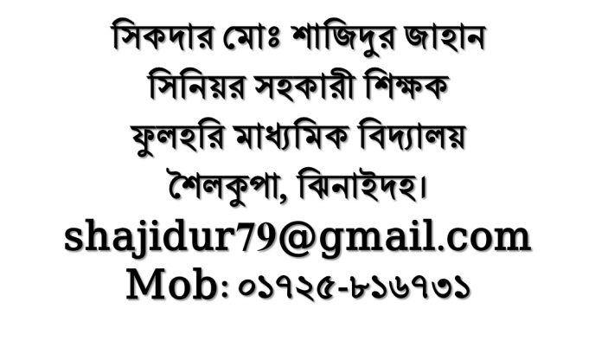
ত্রয়োদশ অধ্যায়

Slide 3
ভিডিওটি মনোযোগ সহকারে দেখ:
ভিডিওটি দেখে তোমরা কী বুঝতে পারলে?
ভিডিও
আজকের পাঠের বিষয় কী হতে পারে?

Slide 4
পরিবেশ দূষণ

Slide 5
শিখনফল
এই পাঠ শেষে শিক্ষার্থীরা ...
১. পরিবেশ দূষণ কী তা বলতে পারবে;
২. পরিবেশের উপাদানগুলো দূষণের কারণ ব্যাখ্যা করতে পারবে;
৩. পরিবেশ দূষণ প্রতিরোধের উপায় বিশ্লেষণ করতে পারবে।

Slide 6
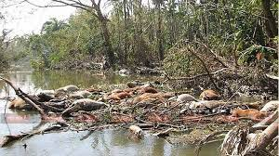
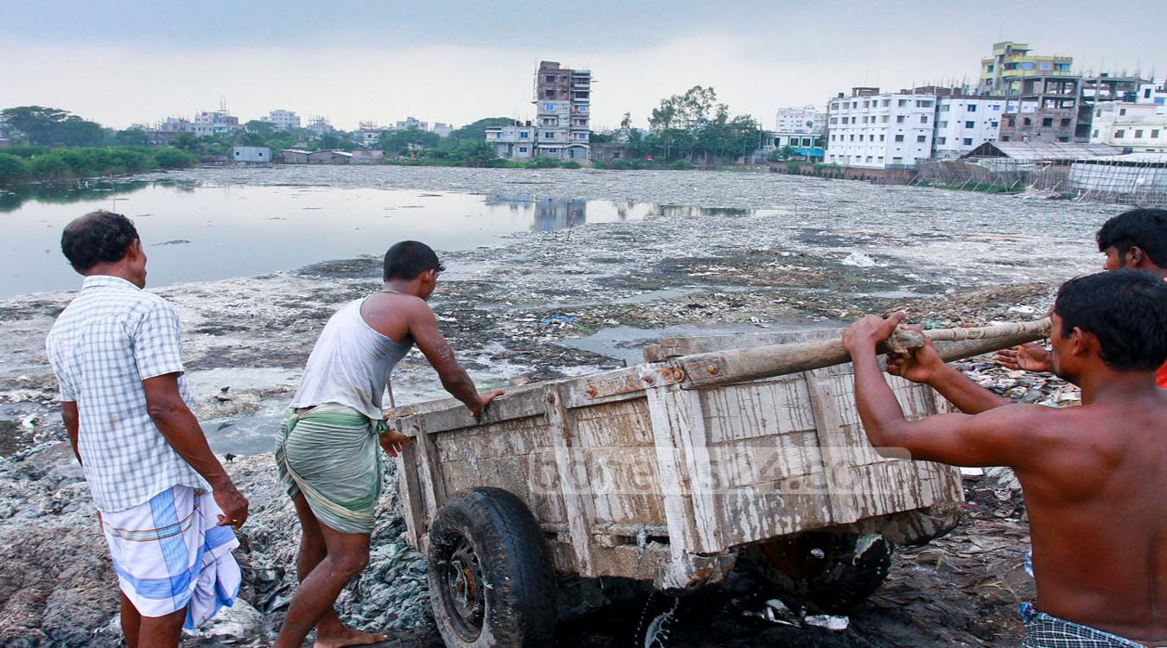
ছবিগুলো মনোযোগ সহকারে দেখ:
প্রাকৃতিক অথবা মানুষের বিভিন্ন কর্মকান্ডের কারণে পরিবেশের বিভিন্ন উপাদানের পরিবর্তন ঘটায় এতে পরিবেশের ভারসাম্য নষ্ট হয় ফলে মানুষ ও উদ্ভিদ সহ অন্যান্য প্রানীর জীবন ক্ষতিগ্রস্ত করে এরকম অবস্থাকেই পরিবেশ দূষণ বলে।

Slide 7
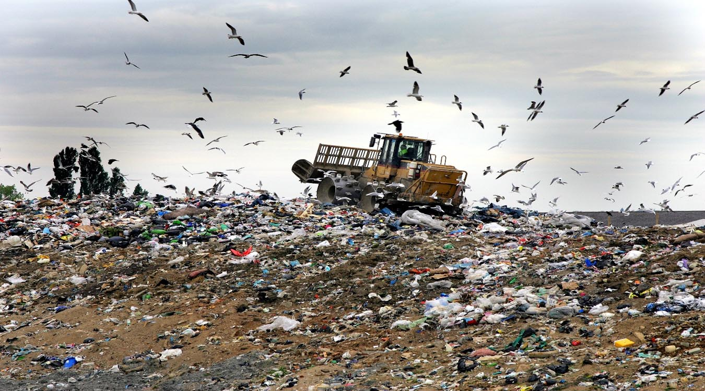
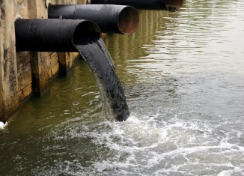
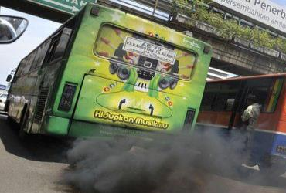
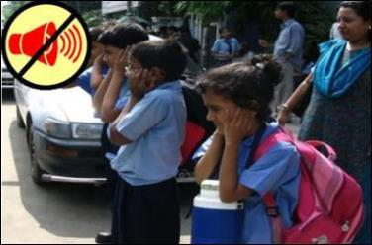
ছবিগুলো মনোযোগ সহকারে দেখ:
যেখানে সেখানে আবর্জনা ফেলা
কারখানার ক্ষতিকর পদার্থ নিক্ষেপ
যানবাহন থেকে নির্গত ধোয়া
জোরে গাড়ির হর্ণ বাজানো
পরিবেশের উপাদানগুলো দূষিত হচ্ছে।
মানুষের এসব কর্মকাণ্ডের ফলে কী ঘটছে?

Slide 8
একক কাজ
পরিবেশ দূষণ বলতে কী বুঝো?
পরিবেশের উপাদানগুলো কী কী খাতায় লিখ।

Slide 9
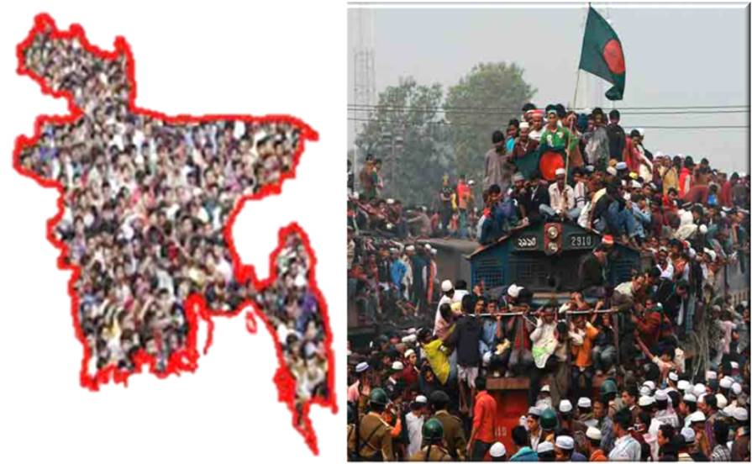
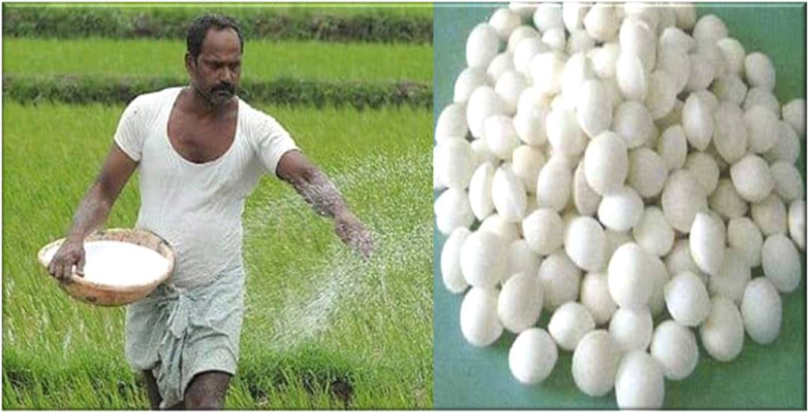
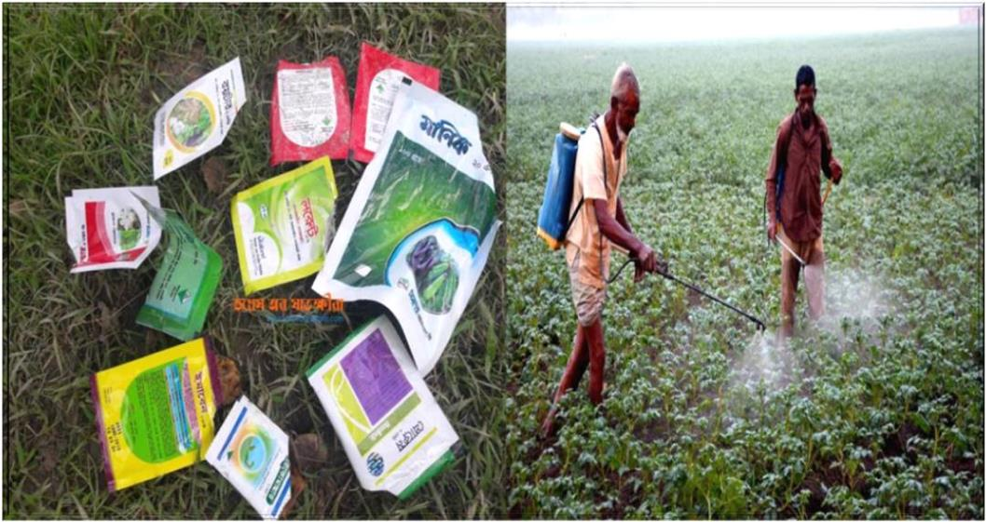
পরিবেশ দূষণের কারণ সমূহ:
অধিক রাসায়নিক সারের ব্যবহার
শিল্পকারখানার বর্জ্য
অধিক কীটনাশকের ব্যবহার
অধিক জনসংখ্যা

Slide 10
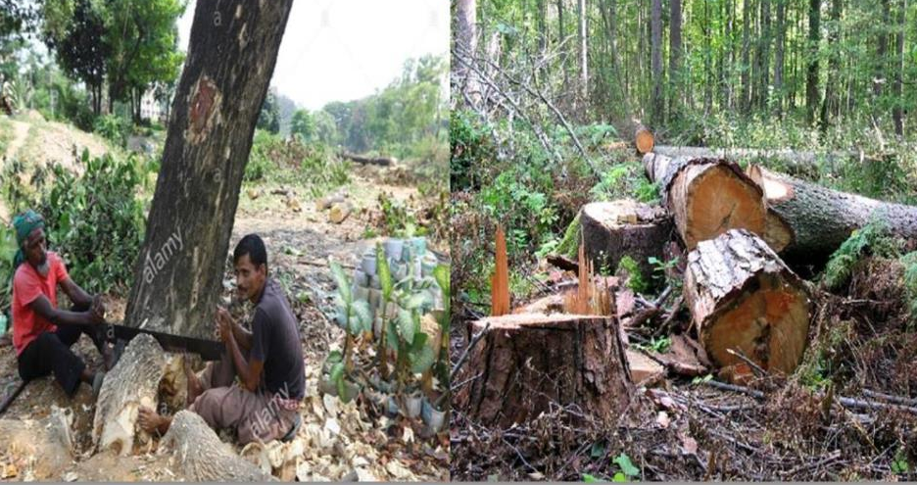
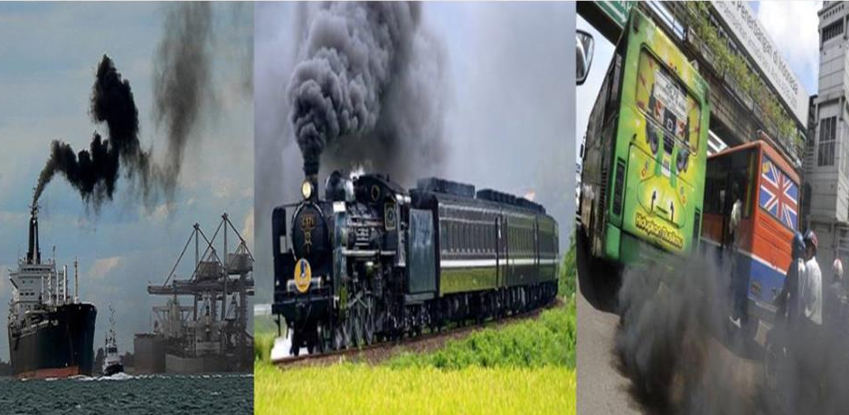
যানবাহনের কালো ধোঁয়া
নির্বিচারে বন জঙ্গল কেটে ফেলা

Slide 11
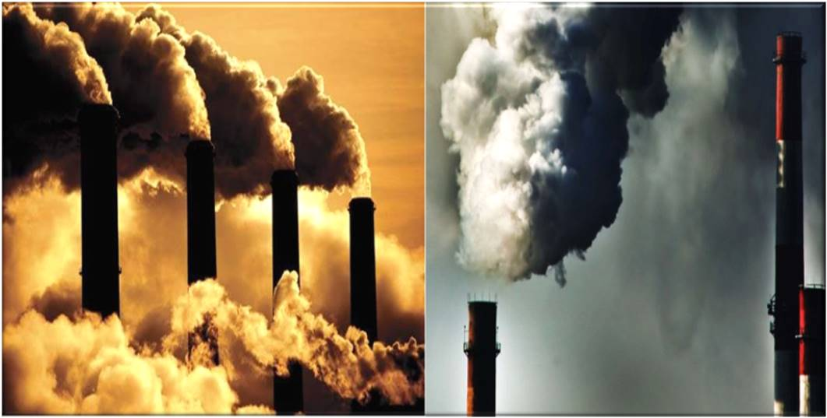
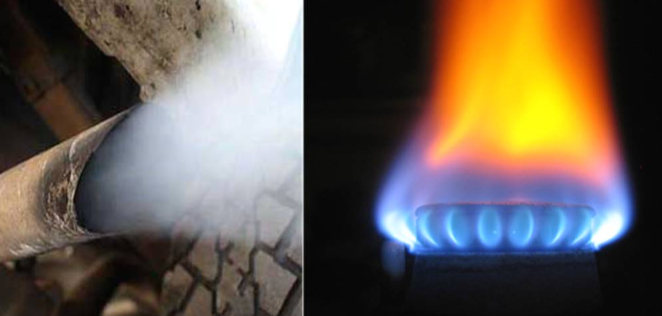
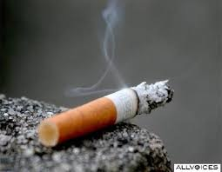
কার্বন মনোঅক্সাইড গ্যাস নিঃসরন
সিগারেটের ধোঁয়া
শিল্পকারখানা থেকে নির্গত কালো ধোঁয়া

Slide 12
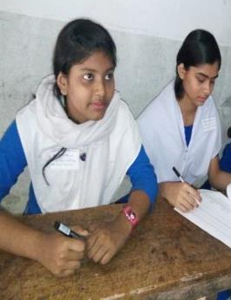
জোড়ায় কাজ
আর কী কী কারণে পরিবেশ দূষিত হয় জোড়ায় আলোচনা করে লিখ।

Slide 13
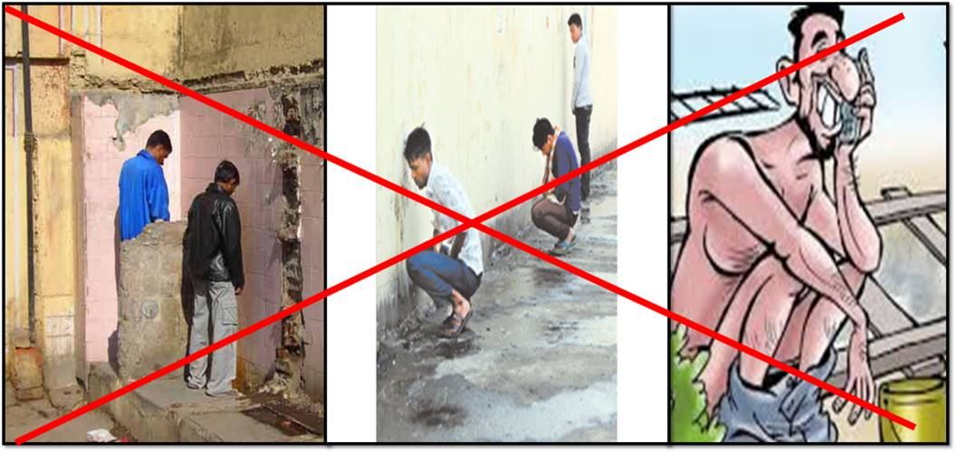
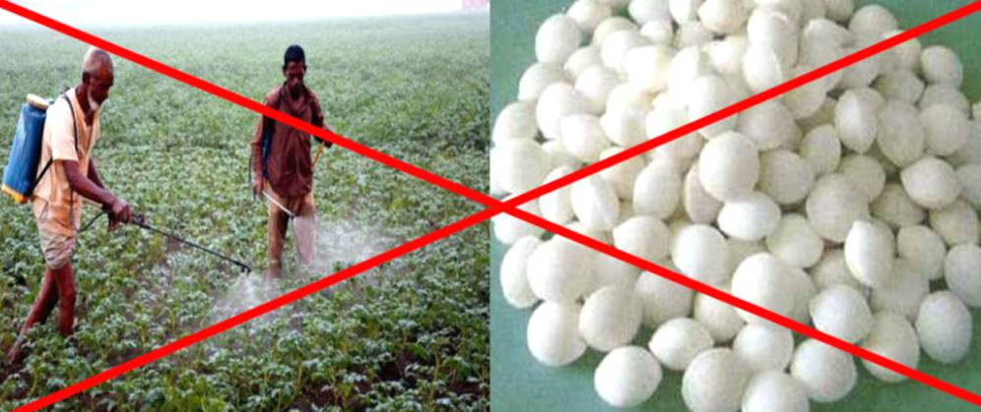
পরিবেশ দূষণ প্রতিরোধের উপায়:
খোলা যায়গায় যেখানে-সেখানে মলমূত্র ত্যাগ করা বন্ধ করতে হবে।
কীটনাশক, রাসায়নিক সারের ব্যবহার বন্ধ করতে হবে।

Slide 14
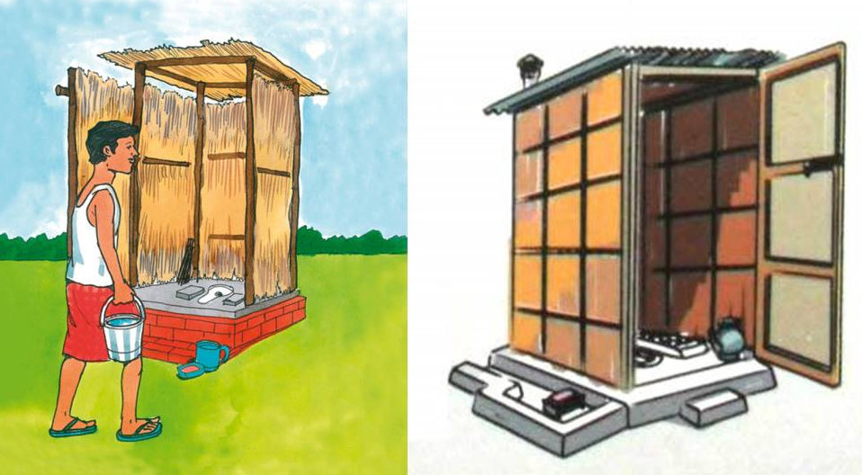
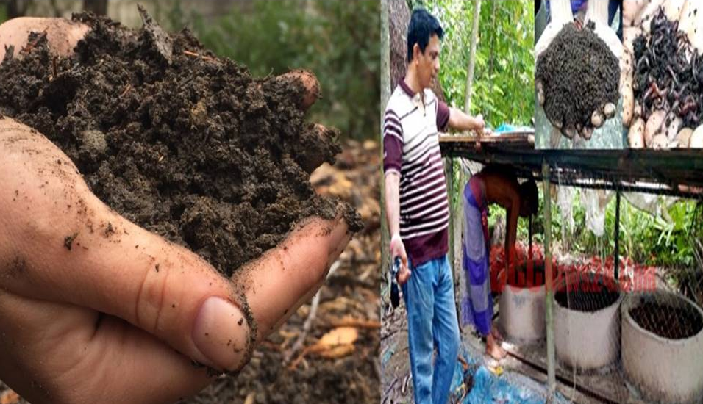
রাসায়নিক সারের পরিবর্তে জৈব সার ব্যবহার করতে হবে ।
স্বাস্থ্য সম্মত পায়খানা ব্যবহার করতে হবে।

Slide 15
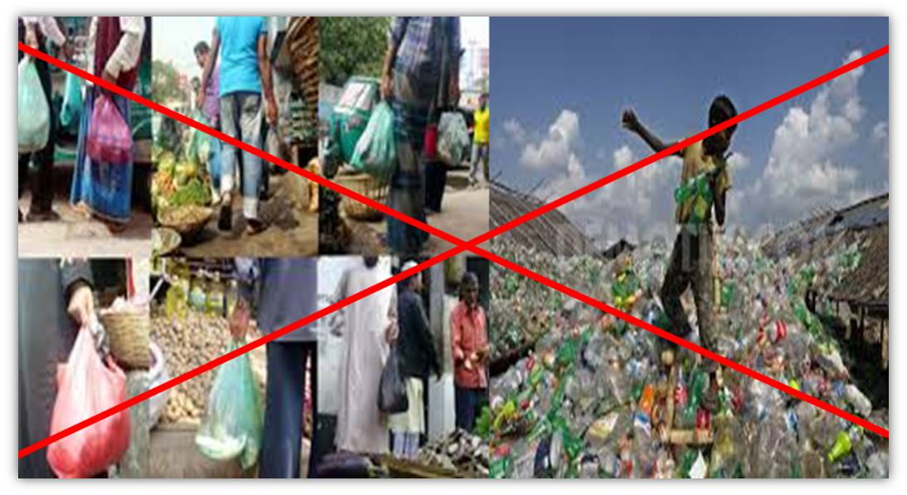
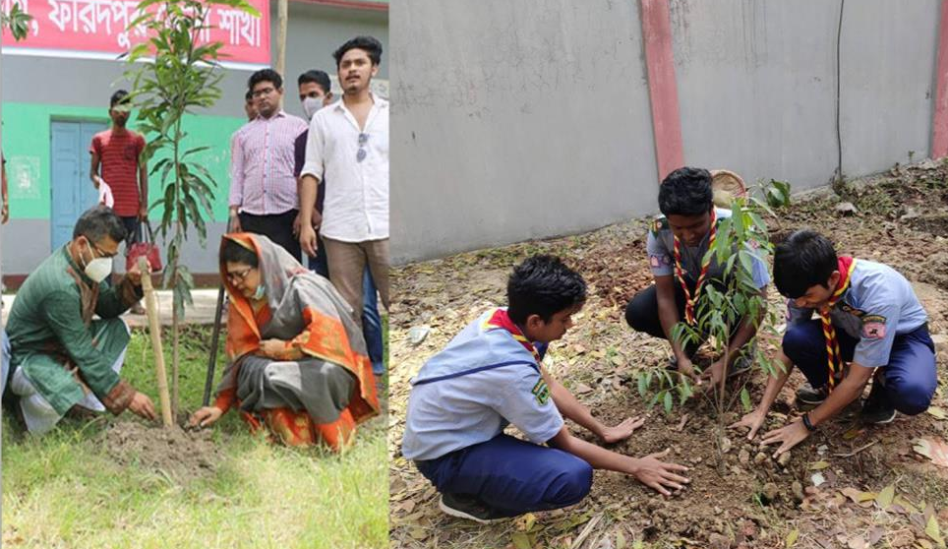
বাড়িঘর, স্কুল ও রাস্তার পাশে গাছপালা লাগাতে হবে।
প্লাষ্টিক,পলিথিন ইত্যাদির ব্যবহার বন্ধ করতে হবে।

Slide 16
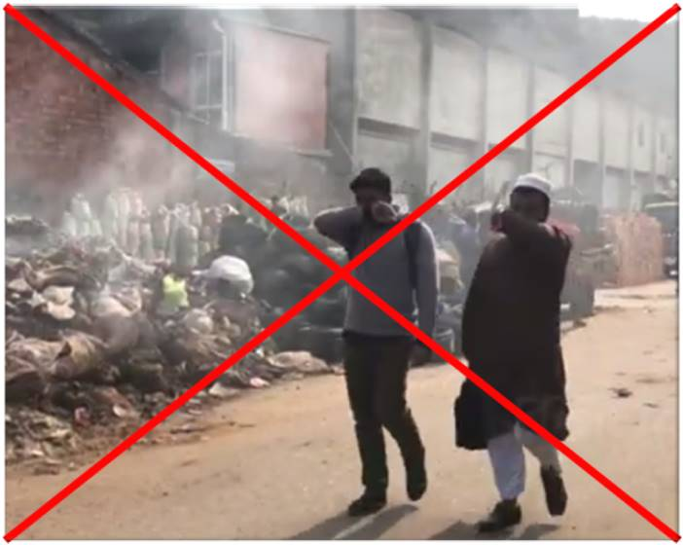
যেখানে সেখানে ময়লা-আবর্জনা ফেলা বন্ধ করতে হবে।

Slide 17
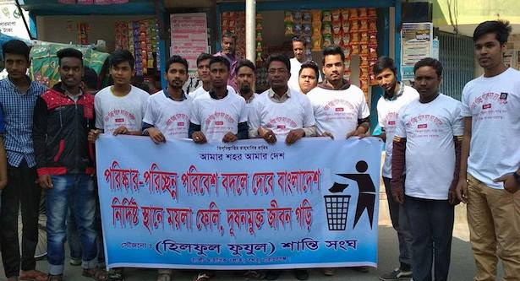
জনগনকে দূষণ সম্পর্কে সচেতন করতে হবে।

Slide 18
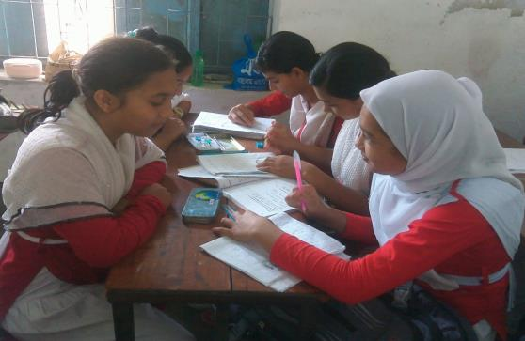
দলগত কাজ
“ক”দল পরিবেশ দূষণের কারণগুলো দলে আলোচনা করে পোষ্টার পেপারে উপস্থাপন কর।
“খ”দল পরিবেশ দূষণ রোধে তোমাদের করণীয় কী, এ ব্যাপারে দলে আলোচনা করে পোষ্টার পেপারে উপস্থাপন কর।

Slide 19
মূল্যায়ন
পরিবেশ কীভাবে দূষিত হয়।
পরিবেশ দূষণের ২টি কারণ বল।
পরিবেশ দূষণ কীভাবে প্রতিরোধ করা যায়।

Slide 20
বহুনির্বাচনী প্রশ্ন
১. পরিবেশ দূষণের প্রধান কারণ-
(ক) মানুষ
(খ) মানুষের কর্মকান্ড
(গ) প্রাকৃতি কারণ
(ঘ) সবগুলো
২. পানি দূষণের প্রভাব কোনটি -
i) আমাশয়
ii) ডায়রিয়া
iii) জন্ডিস
নিচের কোনটি সঠিক?
(ক) i
(খ) ii
(গ) i, ii
(ঘ) i, ii, iii

Slide 21
“পরিবেশ দূষণ” প্রতিরোধে তুমি কী কী উপায় অবলম্বন করবে তা ৫টি বাক্যে লিখে আনবে।

